Slide 1
Физкультурный досуг «Мой веселый звонкий мяч»
Государственное бюджетное общеобразовательное учреждение города Москвы "Гимназия № 1512 дошкольное отделение № 1125
подготовили и провели воспитатели : Маслова Е.С., Папшева Е.И.
Москва 2016

Slide 2
Интеграция образовательных областей: «Физическая культура», «Коммуникация», «Здоровье»
Цель: доставить детям удовольствие при выполнении физических упражнений : закрепить умение продвигаться по кругу; развивать ловкость; повторить игровые упражнения с бегом, прыжками ; развивать ловкость и глазомер в ловле и бросании мяча, совершенствовать двигательные умения и навыки

Slide 3
Задачи оздоровительные: пропагандировать здоровый образ жизни; формировать правильную осанку.
Задачи обучающие: обучать основным приемом владения мячом; знакомить с историей возникновения мяча, его свойствами и формами.
Задачи развивающие: развивать ловкость и координацию через индивидуальные, групповые, командные, народные подвижные игры с мячом.
Задачи воспитательные: воспитывать дружеские взаимоотношения, интерес к занятиям физической культурой.
Оборудование: мячи разных размеров, обручи, кегли.

Slide 4
Прежде, чем мы начнем играть, отгадаем загадку:
Он лежать совсем не хочет,
Если бросишь, он подскочит.
Бросишь вновь – пойдет он вскачь.
Отгадали? – Это мяч!

Slide 5
Мой Веселый, Звонкий Мяч, Ты куда Помчался Вскачь? Жёлтый, Красный, Голубой, Hе угнаться За тобой!

Slide 6
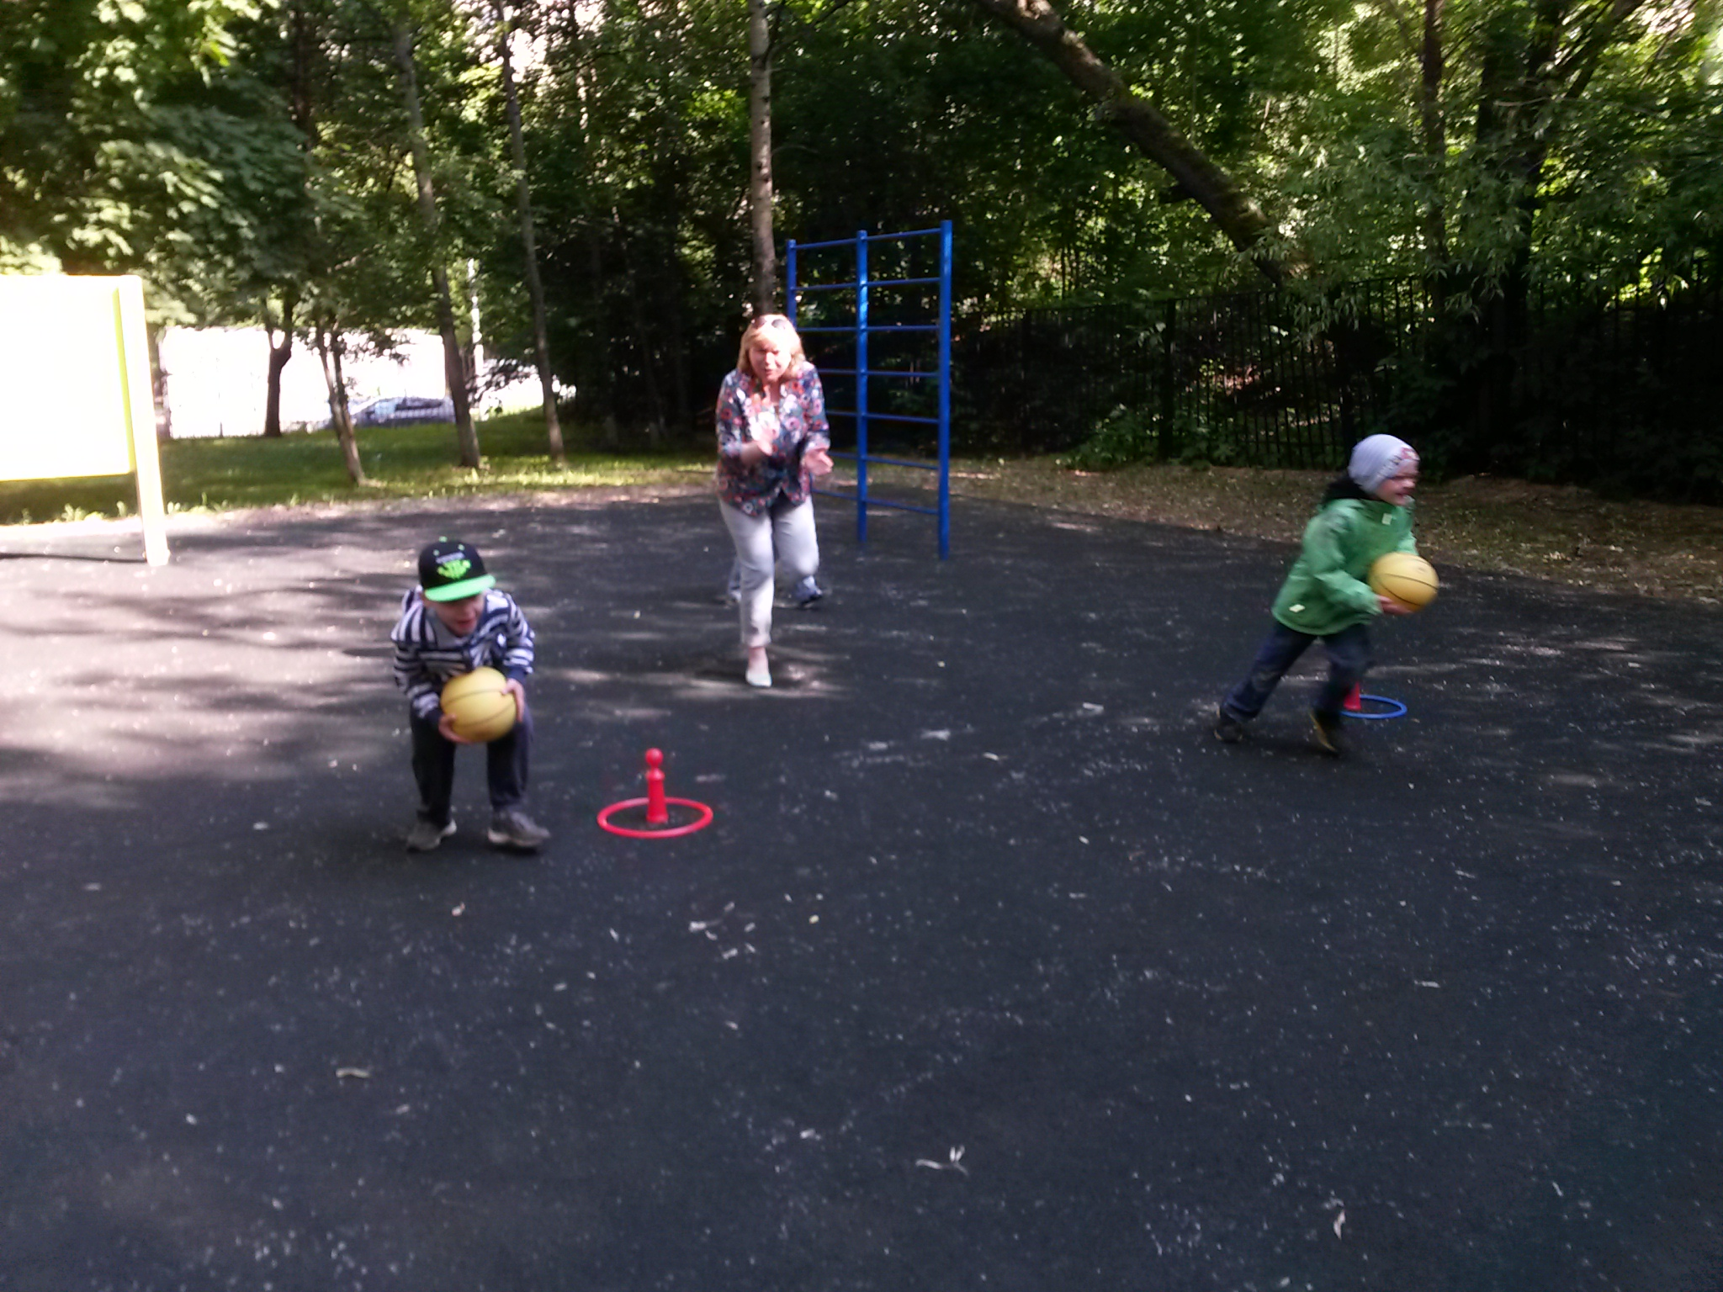
«Бег с мячом» - ребёнок бежит с мячом в руках до ориентира (кегли), обегает ее и возвращается назад, передовая эстафету следующему.

Slide 7
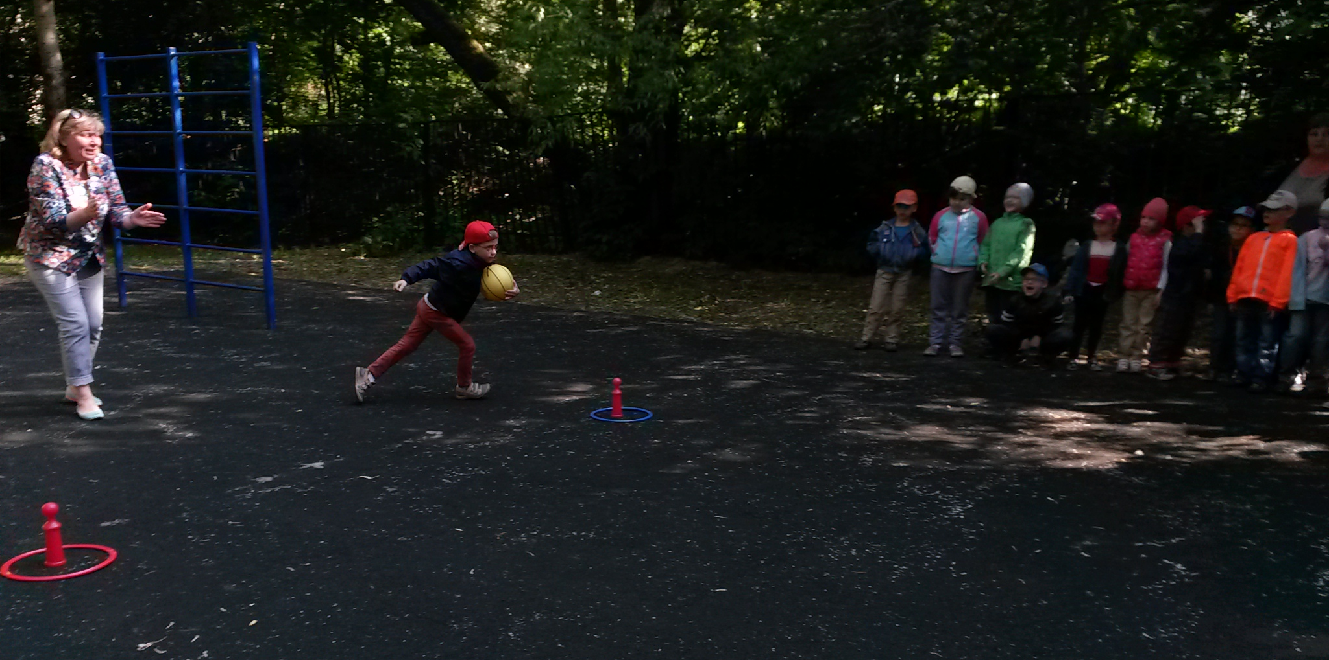
Быстрей, быстрей ,быстрей !!!

Slide 8
. «Заяц и волк»
участники игры становятся в круг на расстоянии шага друг от друга. У двух играющих, стоящих напротив друг друга, два мяча (один мяч диаметром 8-10см. – Заяц; другой - 20-25 см. – Волк). По сигналу игроки передают мячи по кругу из рук в руки, стараясь, чтобы один мяч (Волк) не догнал другой (Зайца). В ходе игры «Волк» может менять направление движения, игрокам необходимо быть внимательными и менять направление движения мяча (Зайца) по кругу в зависимости от направления движения Волка.

Slide 9
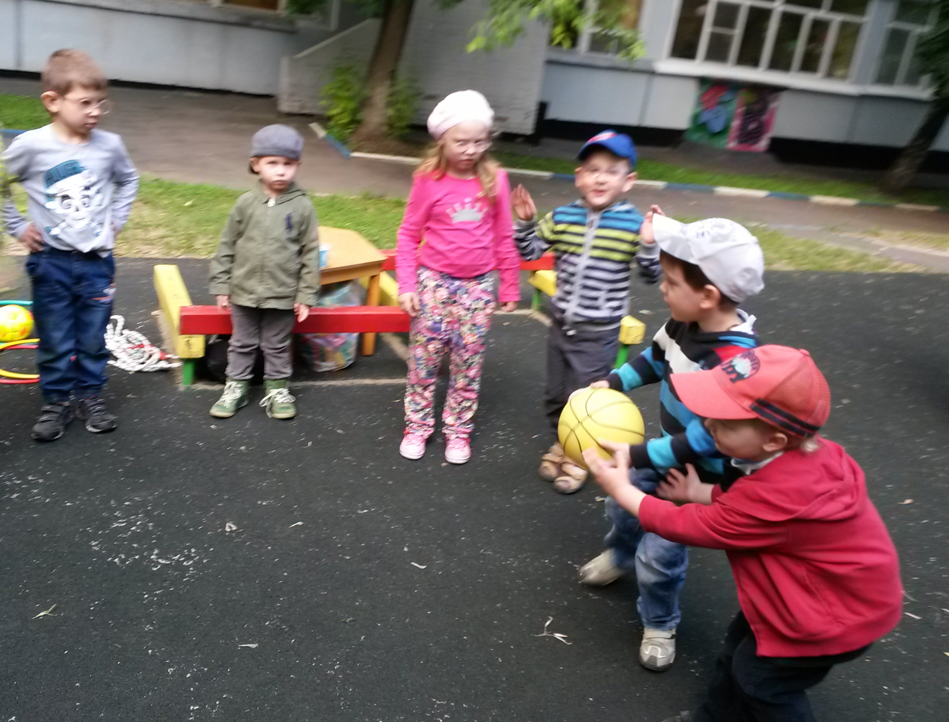
Не догонит зайца волк!!!

Slide 10
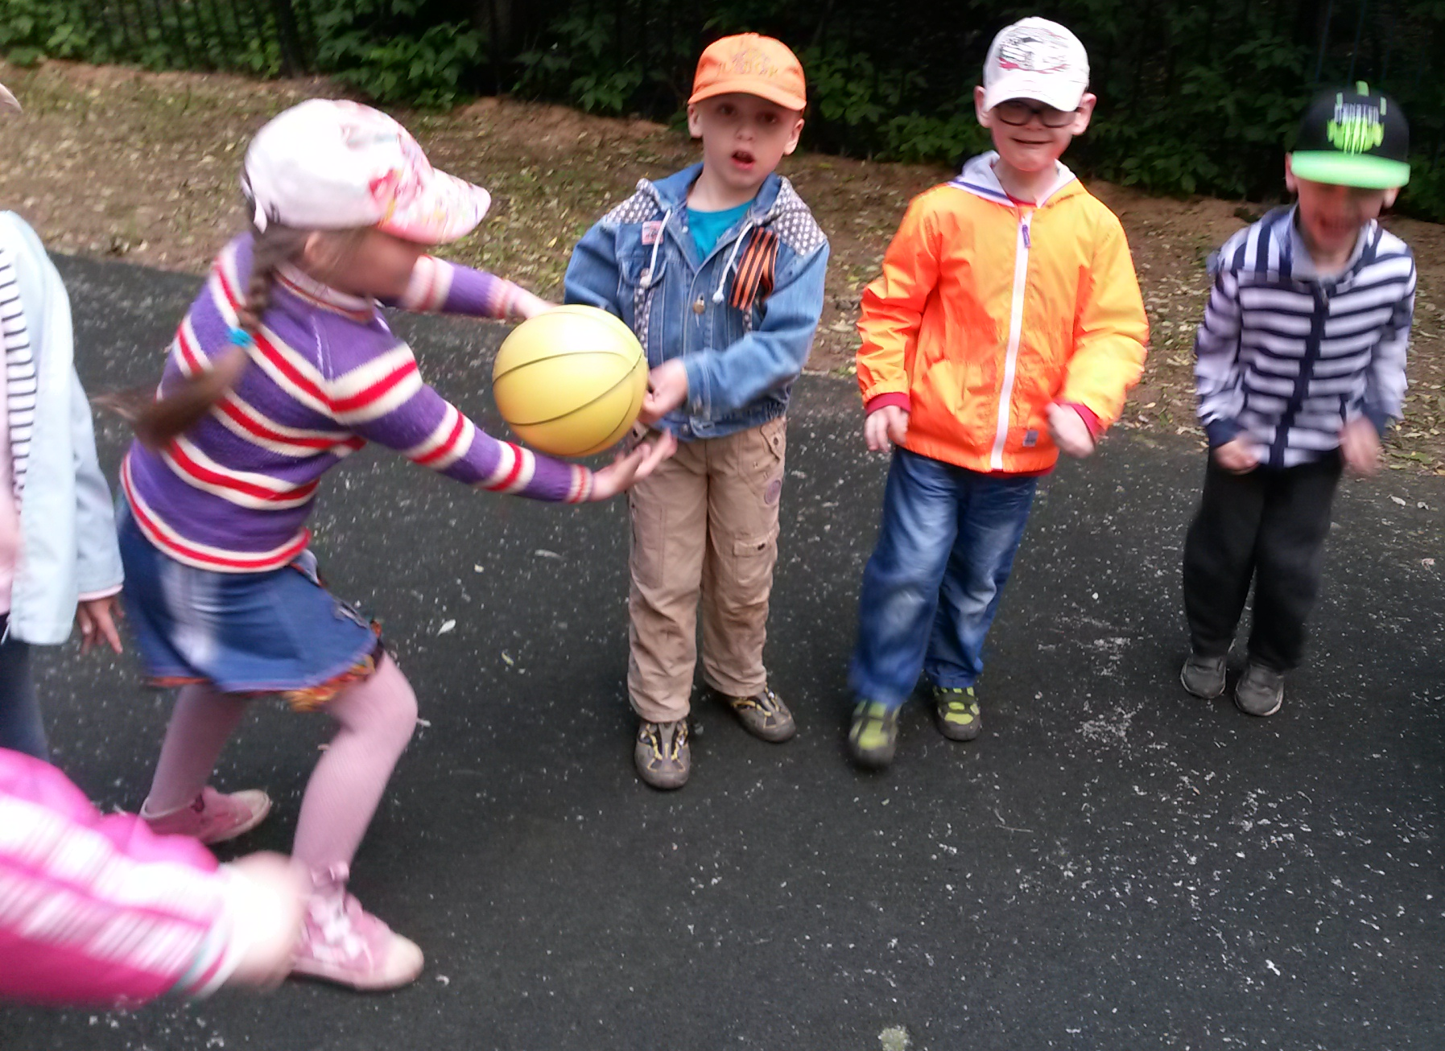

Slide 11
Убежит зайчишка!!!

Slide 12
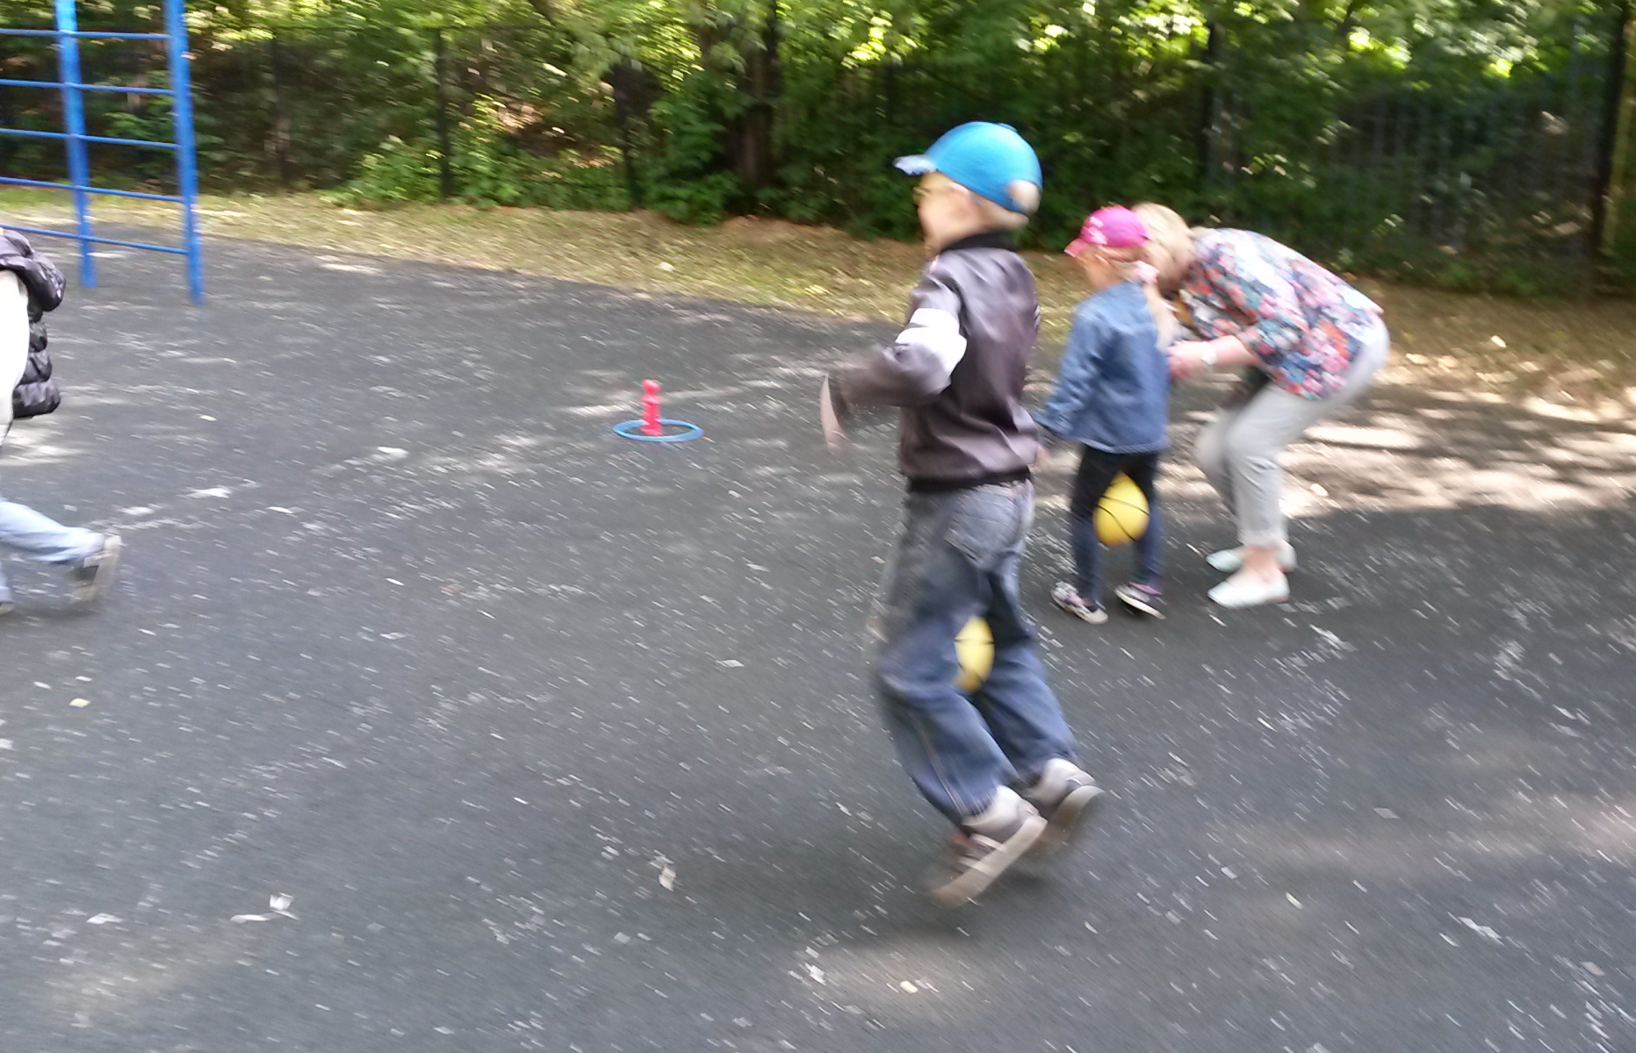
«Кто быстрее допрыгает с мячом, зажатым между ног» - ребёнок прыгает до ориентира (кегли), назад возвращается бегом.

Slide 13
Ловко я пустился вскачь, я сегодня словно мяч!!!

Slide 14
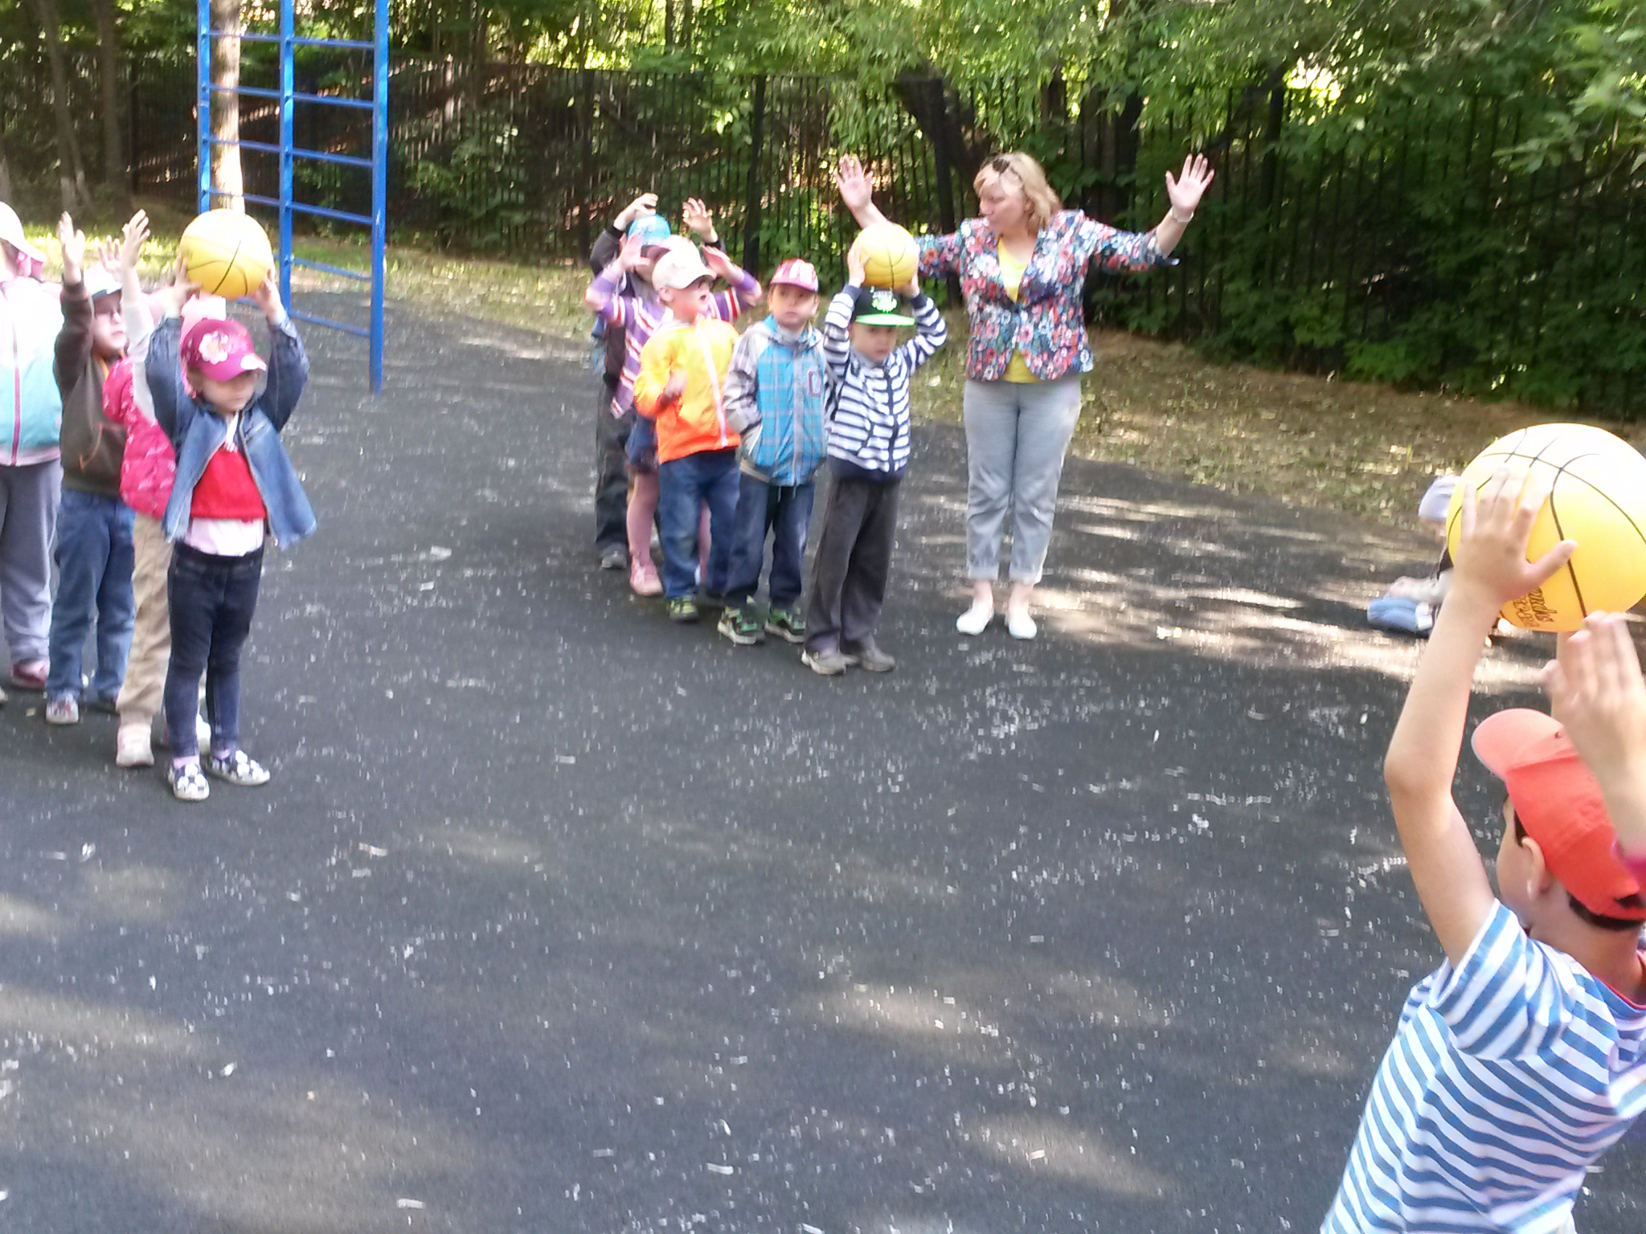
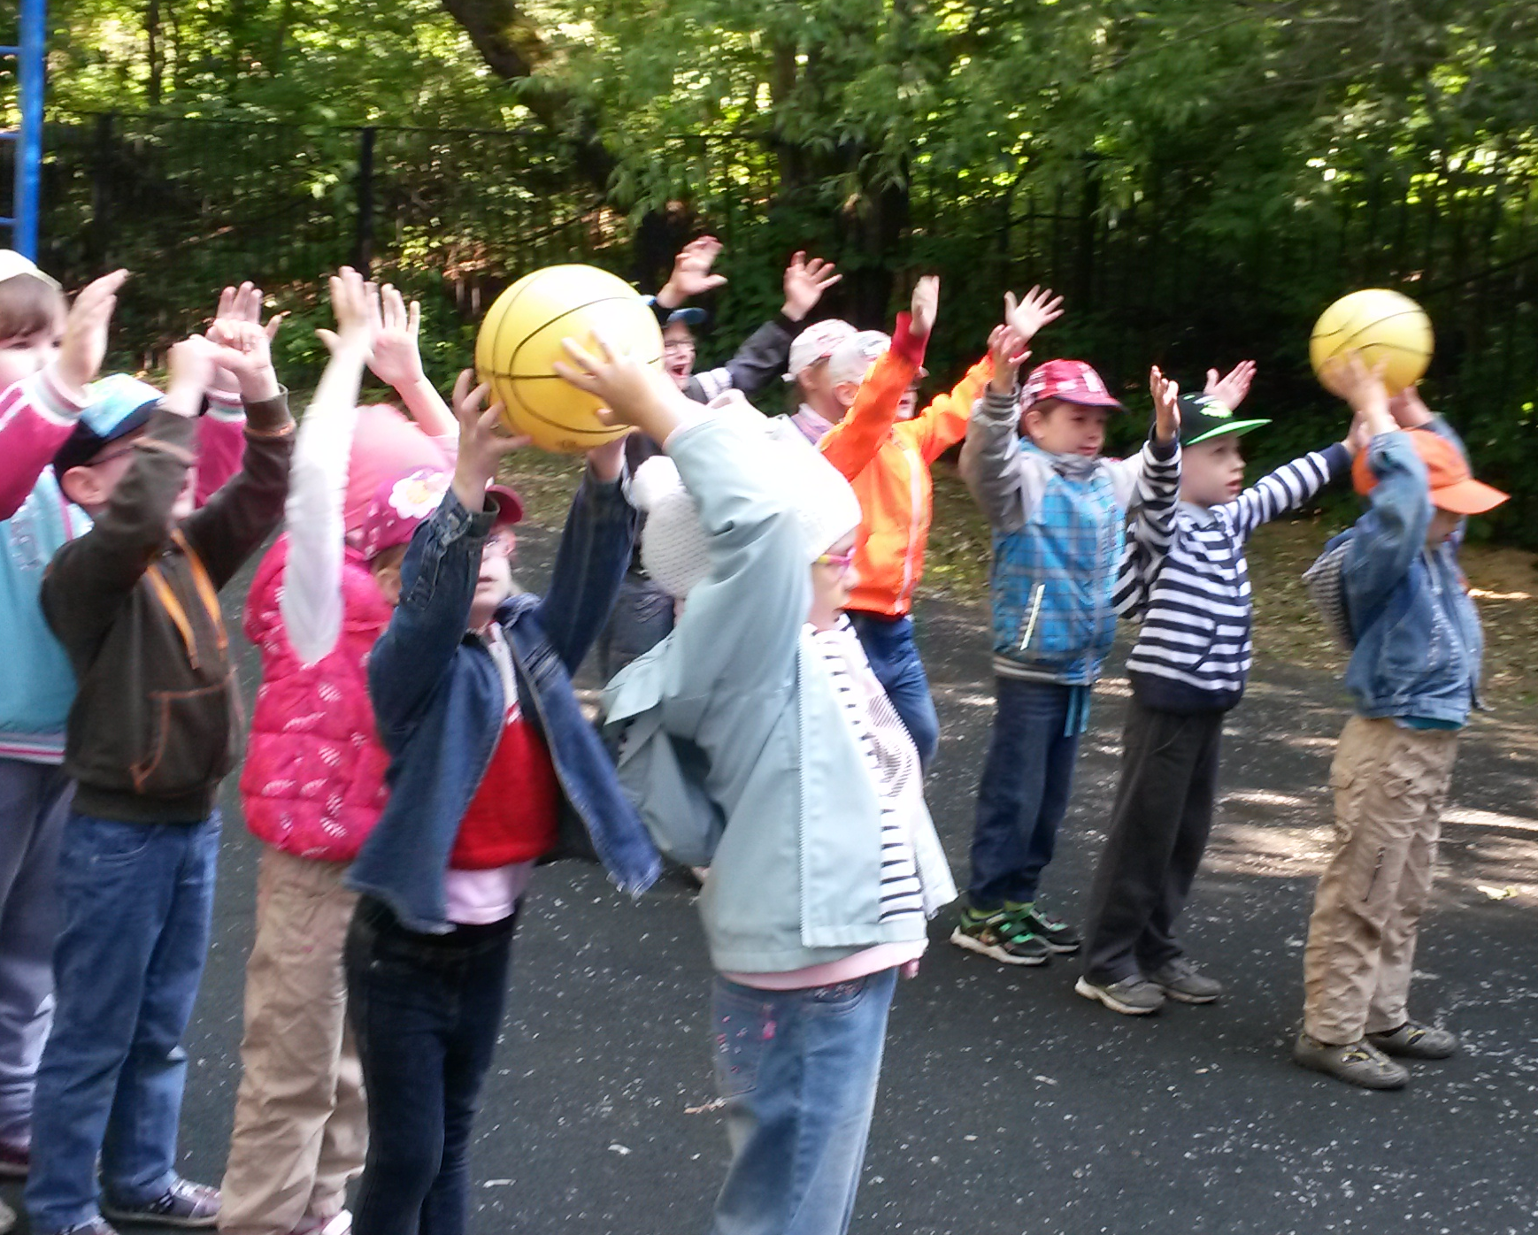
«Передай мяч» - капитан команды передает мяч через голову назад себя следующему участнику и так до конца команды, последний с мячом бежит и встает перед капитаном.

Slide 15
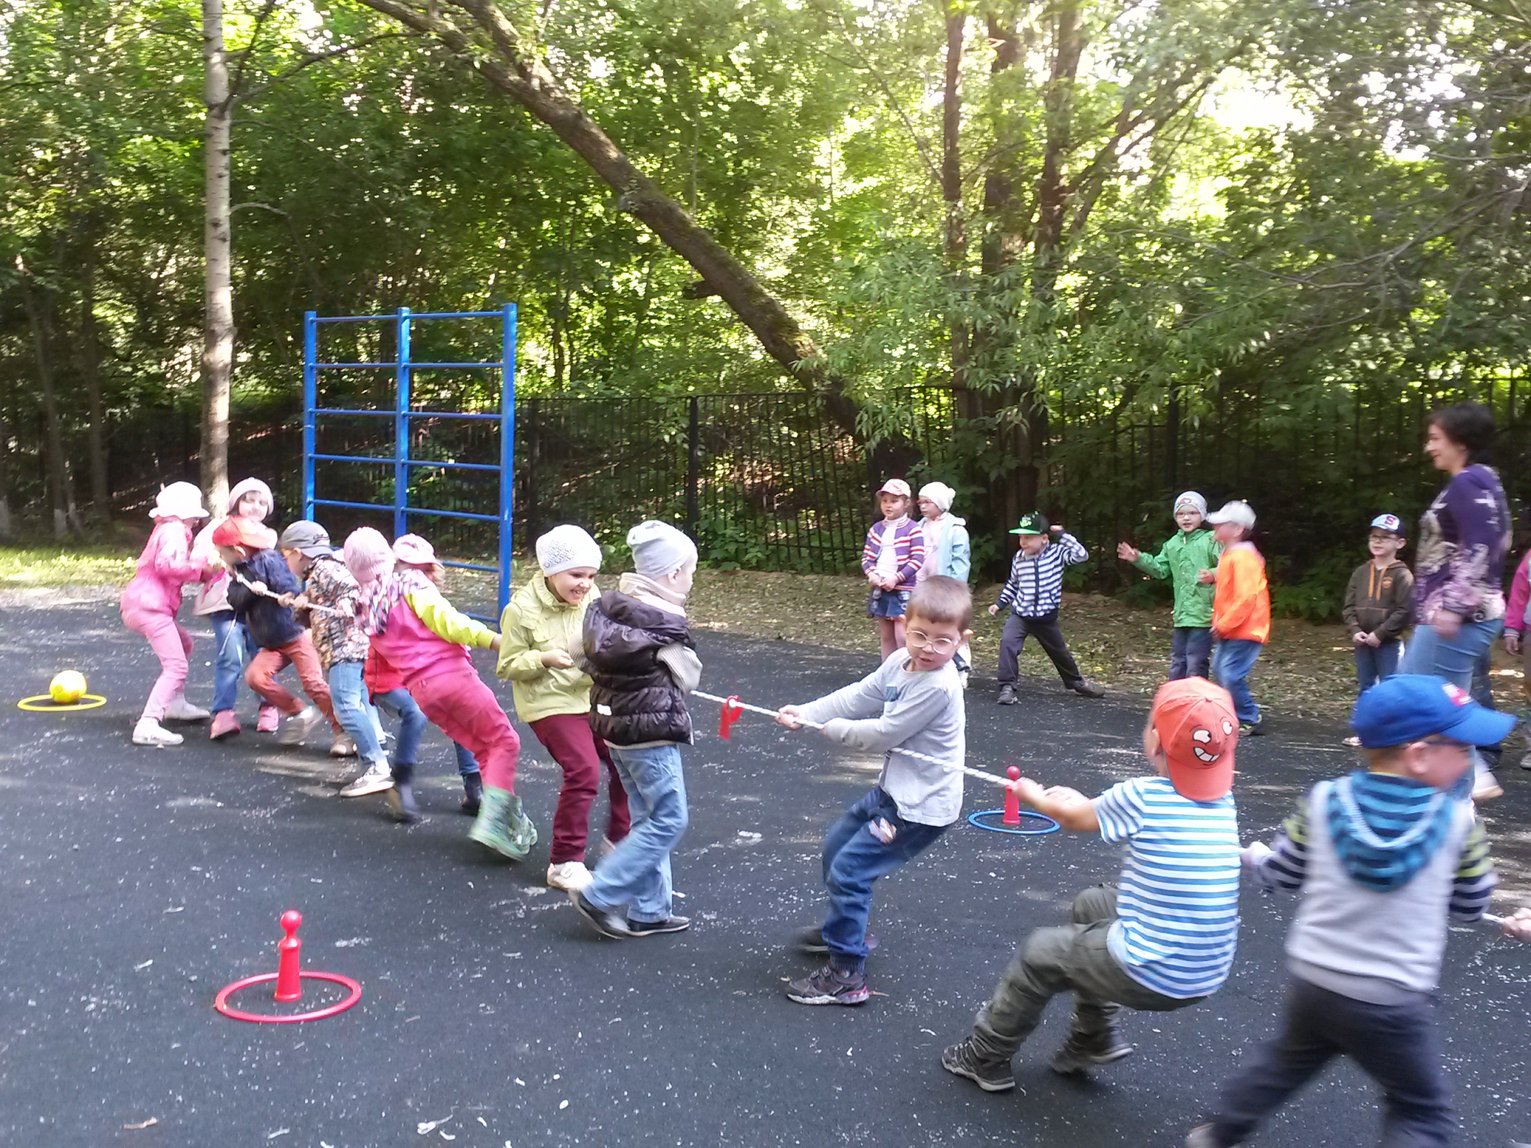
«Перетягивание каната» по команде команды тянут канат до того момента пока последний игрок команды не дотянется до мяча

Slide 16
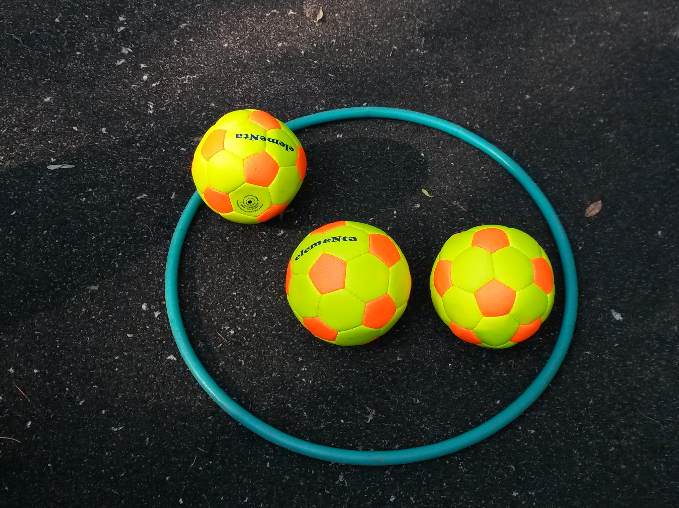
Мой веселый мячик Прыгает и скачет: Прыг-скок - в уголок, А потом обратно. Вот как мы вечерок Провели приятно!

